Slide 1
Пыльца растений под микроскопом

Slide 2
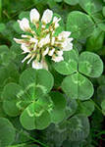
Пыльца белого клевера

Slide 3
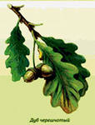
Пыльца дуба

Slide 4
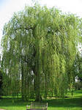
Пыльца ивы

Slide 5
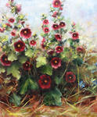
Пыльца мальвы

Slide 6
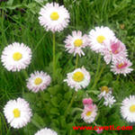
Пыльца маргаритки

Slide 7
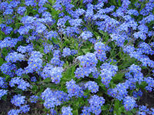
Пыльца незабудки

Slide 8
Пыльца трав

Slide 9
Пыльца под микроскопом

